Slide 1
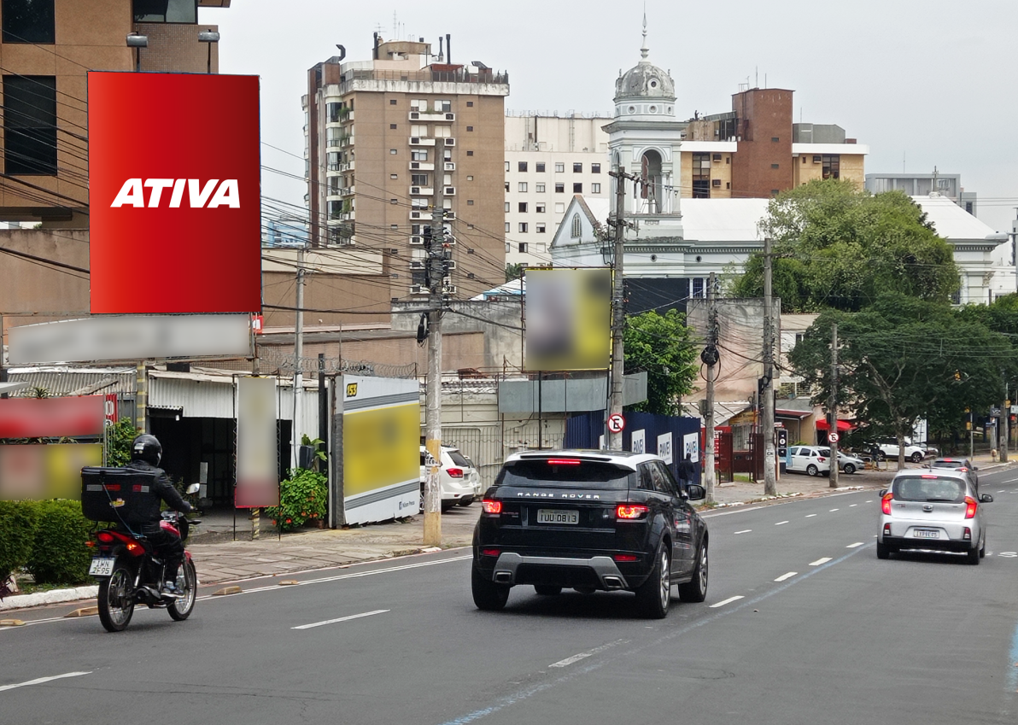
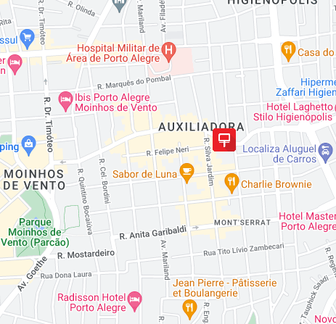
FRONT LIGHT
Porto Alegre/RS
CLASSIFICAÇÃO: GOLD
Av. Plínio Brasil Milano, 153
Sentido: B/C
Bairro: Higienópolis
Formato: 3,50 x 5,00
REFERÊNCIAS
Grande concentração de restaurantes , escritórios comerciais e academias
Supermercado Zaffari Higienópolis, Loja Tok & Stok e Vila Roubadinhas
Região hoteleira
POTENCIAL DE IMPACTOS MENSAIS: 536.116*
*EPTC/2022
Código do ponto
007151

